Slide 1
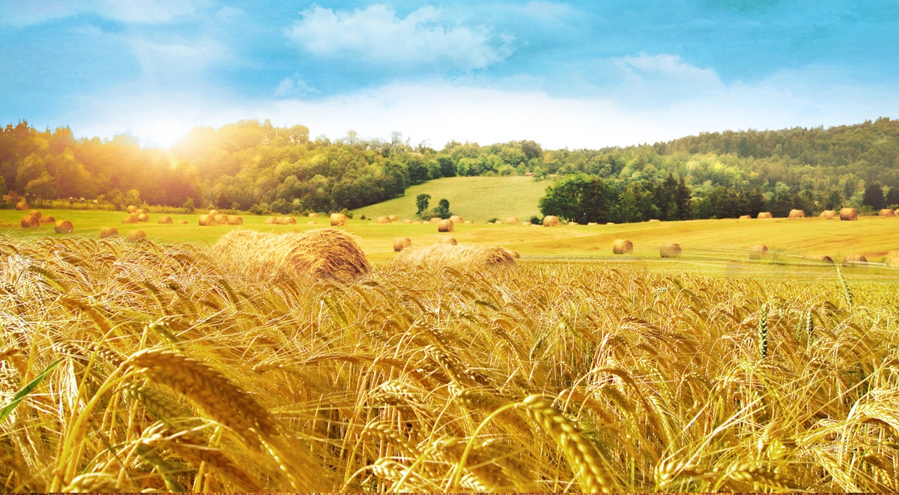
Муниципальное дошкольное образовательное учреждение
«Детский сад общеразвивающего вида №96 «Соловушка»
Детско – родительский,
групповой проект
«От зернышка до каравая»
Подготовила учитель-логопед Булдакова Татьяна Анатольевна
Вологда 2024

Slide 2
Паспорт проекта
Вид проекта – детско – родительский, групповой.
По содержанию – информационно – исследовательский, творческий
По времени – долгосрочный ( с 1.10 – 25.10)
Участники проекта: дети логопедической группы с ТНР №7, их родители, педагоги группы: воспитатели – Береснева Любовь Сергеевна, Богомолова Клавдия Владимировна,
учитель – логопед: Булдакова Татьяна Анатольевна.
Интегрируемые образовательные области:
* Познавательное развитие;
* Речевое развитие;
* Социально-коммуникативное развитие;
* Художественно-эстетическое развитие;
* Физическое развитие.
Значимость проекта.
Детский сад и семья является важной ступенью ознакомления ребёнка с социальным окружением, что не только расширяет общую осведомлённость об окружающей действительности, окружающем мире, кругозоре детей, но и формирует у них определённый опыт, способствует ранней профориентаци.

Slide 3
Аннотация.
С обилием хлебо – булочных изделий в нашем городе, дети очень мало знают о том, как растят хлеб, как он появляется у нас на столе. А о правилах бережного обращения с хлебом даже не слышали.
Данный проект разработан для детей логопедической группы с ТНР с учётом их речевого, умственного и психического развития. Внедрение проекта в воспитательно – образовательную работу позволит пополнить знания по данной теме, развить активный словарь, повысится речевая активность, улучшатся навыки и умения в творческой деятельности; дети познакомятся с тем, как растили хлеб в старину и как сейчас, как готовят тесто и кто печёт хлеб; дети поучаствуют в экспериментах с мукой, узнают пословицы и поговорки, выучат стихи, покажут сказку и т.д.
Гипотеза: получение хлеба – это результат труда людей разных профессий. Если человек будет знать, сколько затрачено труда для того, чтобы пришел хлеб к нам на стол, то будут бережнее относиться к нему.
Актуальность.
Тема проекта очень актуальна в наши дни. Многие дети не знают о труде людей, выращивающих хлеб. С хлебом дети встречаются ежедневно, и, возможно, у них теряется значимость этого главного продукта. Дети относятся к хлебу небрежно (бросают, играют, крошат, лепят фигурки, выбрасывают недоеденные куски).
Вместе с детьми мы решили проследить весь путь хлеба. Данный проект позволяет в условиях воспитательно – образовательного процесса расширить знания детей о пользе хлеба, о его ценности, о тяжёлом труде людей, выращивающих хлеб.
Одним из методов проекта является исследовательская работа, в ходе которой дети сами проведут исследование, с помощью взрослого обработат результаты и представят их в виде рисунков, фотографий, презентаций.
Осуществляя проект, участники учатся пользоваться различными источниками и способами получения информации. В ходе работы над проектом формируются коммуникативные навыки, умение работать в команде.
Проблема: незнание детьми знаний о хлебе: способах его выращивания, стадий обработки зерна, муки, выпекания. Результат: Дети не ценят этот продукт, а родители не уделяют внимания воспитанию бережного обращения с хлебом.

Slide 4
Цели и задачи проекта:
Цель педагога: формирование у детей и родителей элементарных знаний о хлебе.
Задачи для педагога:
* Создать условия для ознакомления детей со способами выращивания хлеба;
* Научить родителей выстраивать детско – родительские отношения на основе сотрудничества через осуществление проектно – исследовательской деятельности;
* Подобрать материал по теме проекта: художественную литературу, загадки, пословицы;
* Провести с детьми исследования свойств муки;
* Сделать презентацию продуктов творческой деятельности.
Цель для родителей: формирование у родителей устойчивого интереса к познавательной, речевой, творческой деятельности детей, как участнику образовательного процесса.
Задачи для родителей:
* Понять назначение познавательно - исследовательского, творческого проекта «Наш хлеб – настоящий вологодский продукт»
* Научиться реализовывать его вместе с ребёнком;
* Совершенствовать навыки исследовательской деятельности вместе со своим ребёнком в рамках реализации проекта;
Цель для детей: формирование у детей с нарушениями речи знаний, умений и навыков по теме «Хлеб», правил бережного отношения к хлебу, развитие активного словаря.
Задачи для детей:
* Обогащать и конкретизировать представления ребёнка о хлебо – булочных изделиях, воспитывать интерес и уважение к людям труда;
* Обогатить активный словарь детей специфическими терминами и названиями;
* Помочь ребёнку осознать важность каждой профессии людей, участвующих в процессе выращивания, переработки, изготовления хлеба;
* Формировать у ребёнка умения выражать в игровой и продуктивной деятельности свои замыслы.

Slide 5
Этапы реализации проекта:
I этап – подготовительный.
1. Определение уровня знаний детей о хлебе.
2. Обсуждение темы проекта, задач с детьми.
3. Создание необходимых условий для реализации проекта.
4. Перспективное планирование проекта.
5. Подбор необходимой литературы по данной теме.
II эап – основной этап (практический)
Непосредственное внедрение в совместную деятельность воспитателя, ребенка, родителей детей логопедической группы №7 по разным образовательным областям для реализации поставленных целей и задач по теме проекта.
III этап – заключительный.
1. Фотоотчёт по этапам экспериментирования «Свойства муки»
2. Фотоотчёт «Мастер – класс по замесу теста на кухне ДОУ» и «Маленькие пекари»
3. Выставка рисунков «Колосок»,
4. Выставка творческих работ «Витушки» (из солёного теста);
5. Выставка творческих работ по аппликации «Мельница»
6. Презентация Лэпбука «Хлеб – всему голова»
7. Презентация проекта на педсовете в ДОУ

Slide 6
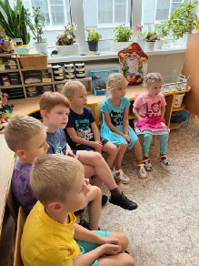

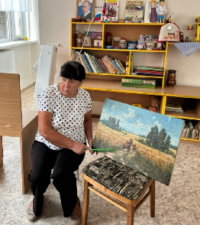
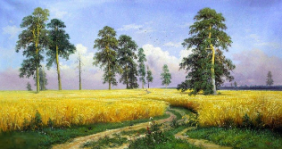
Беседа с детьми «Берегите хлеб!»
Рассматривание картины И.Шишкина «Рожь»

Slide 7
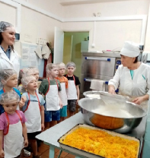
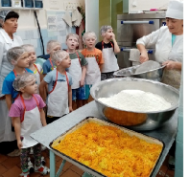
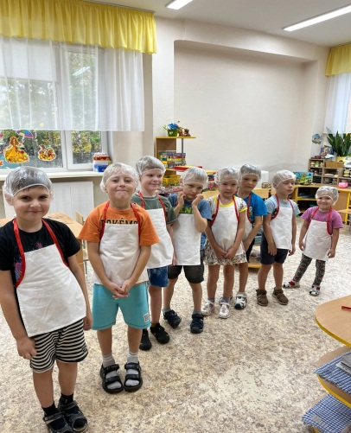
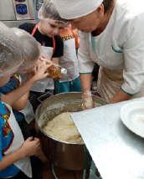
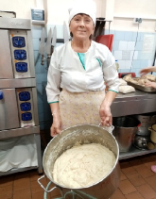
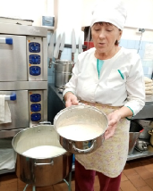
«Как мы готовили пирожки»
Экскурсия на кухню детского сада

Slide 8
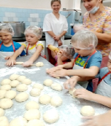
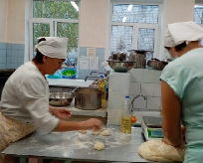
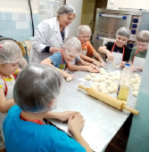
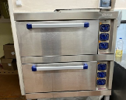
Тесто выстоялось, поднялось.
пора и пирожки лепить!
«Маленькие пекари» трудятся
на славу!
Печка разогрета,
ждёт пирожки!

Slide 9
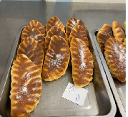
Пирожки удались на славу!
Браво нашим поварам и
«маленьким пекарям» логопедической группы №7

Slide 10
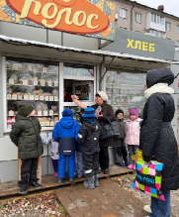
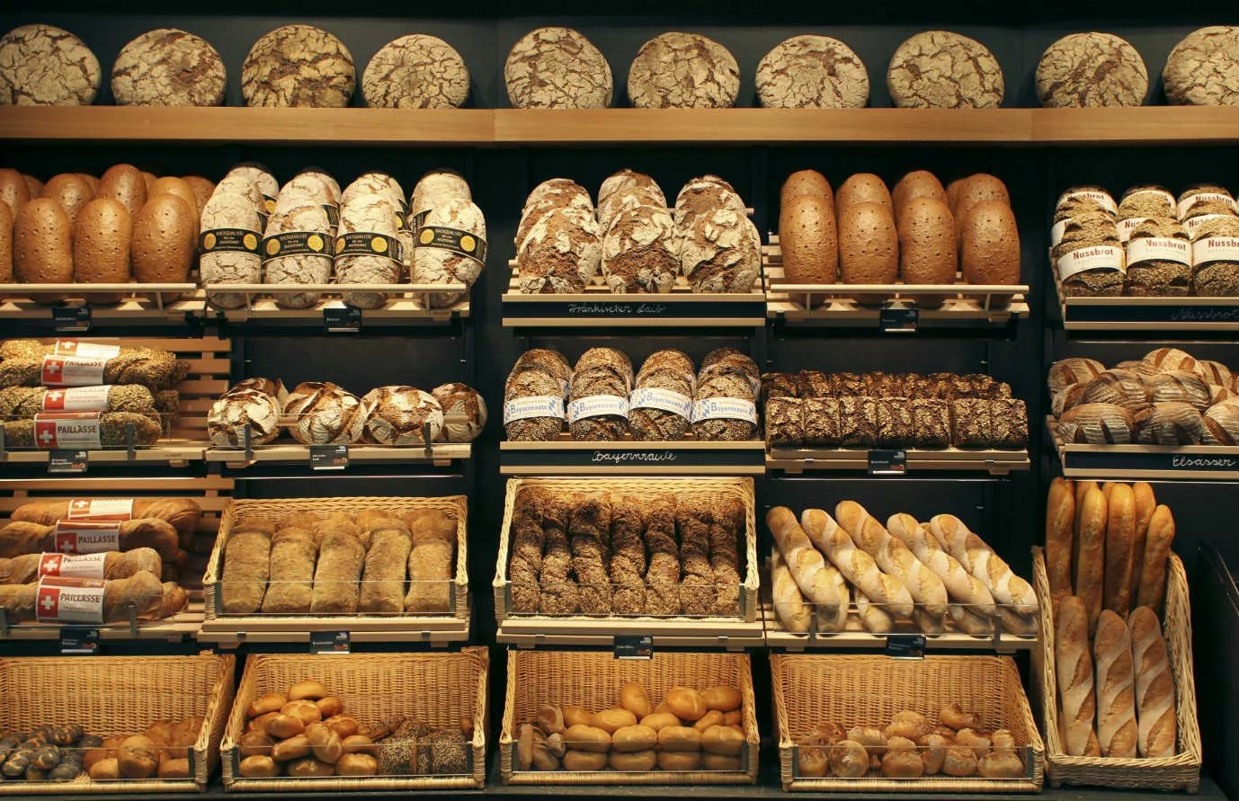
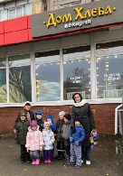
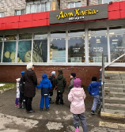
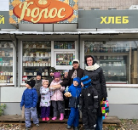
Экскурсия к хлебному магазину

Slide 11
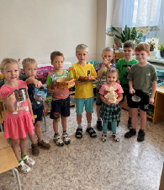
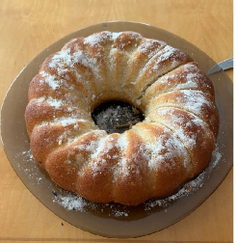
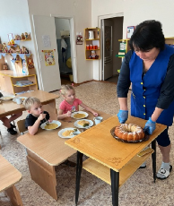
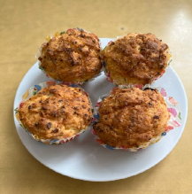
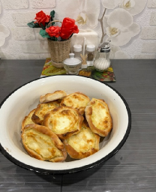
Вкусняшки от родителей!

Slide 12
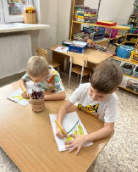
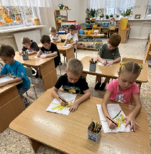
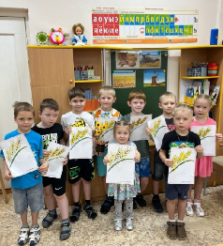
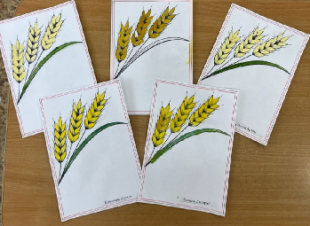
Рисование
«Колоски»

Slide 13
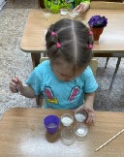
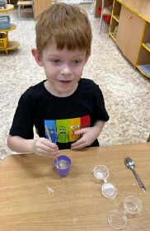
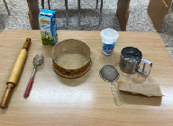
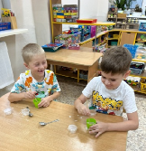
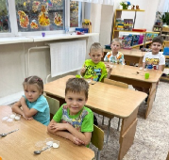
Экспериментирование
«Свойства муки»

Slide 14
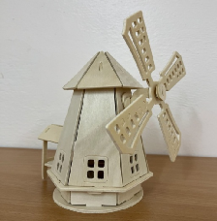
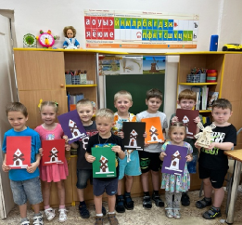
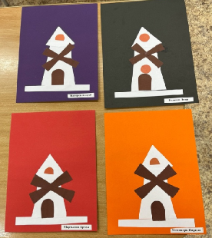
Аппликация «Мельница»

Slide 15
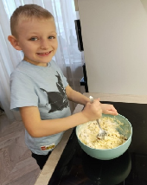
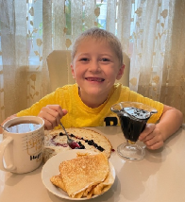
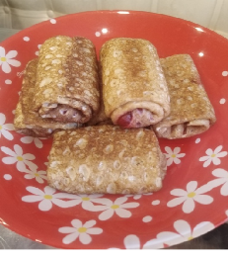
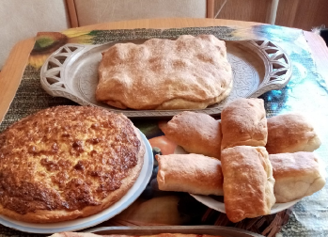
Домашнее задание

Slide 16
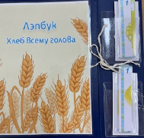
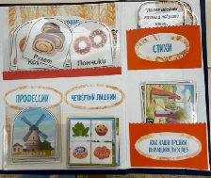
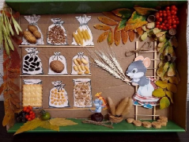
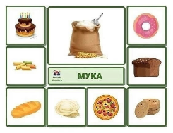
Дидактические игры

Slide 17


